Slide 1
UNIVERSIDAD AUTÓNOMA DEL ESTADO DE MÉXICO
FACULTAD DE TURISMO Y GASTRONOMÍA
LICENCIATURA EN TURISMO
UNIDAD DE APRENDIZAJE: Comprensión de textos académicos
MATERIAL DIDÁCTICO: Solo visión proyectable DIAPOSITIVAS
TÍTULO: Tipos de textos académicos y sus características (primera parte)
AUTOR: DR. RUBÉN DURÁN CARBAJAL
Toluca, México a 22 de agosto de 2019

Slide 2
Presentación del Programa de la Unidad de Aprendizaje
Comprensión de textos académicos 2019-A
(Licenciatura en Turismo)
En el marco de la Licenciatura en Turismo 2015, se incluye la UA Comprensión de Textos Académicos, la cual permitirá al estudiante interpretar el contenido de diferentes textos producidos en el entorno académico de la disciplina turística, lo que servirá de base para el posterior análisis de diferentes situaciones vinculadas con los campos propios de la profesión. El programa se estructura en tres unidades. En la Unidad I, se pone en contacto alumno con las principales características de la comunicación escrita y los diferentes tipos de textos académicos, de manera que pueda precisar su importancia para el desarrollo del profesional del turismo. En la segunda unidad, el alumno emplea las diferentes estrategias de lectura para la comprensión de textos académico mediante el acompañamiento del docente. Finalmente en la Unidad III el alumno aplica, de manera autónoma, los conocimientos y habilidades necesarios para la comprensión de textos académicos sobre un tema de su interés vinculado con el ámbito profesional del turismo.

Slide 3
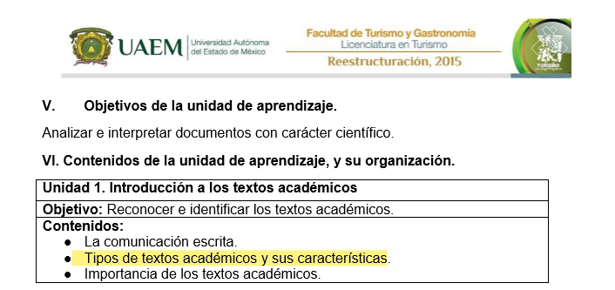
Unidad 1

Slide 4
Guion Explicativo
A través de este material didáctico se pretende dar al alumnado de la Unidad de Aprendizaje “Proyecto de Evaluación Profesional” pueda tener información de primera mano sobre las diferentes modalidades de textos académicos existentes para realizar un documento escrito para su titulación.
A través de las 35 diapositivas de este material didáctico se procura concientizar al alumnado de la importancia de conocer varias modalidades de textos y, cuáles son sus alcances para el proyecto de evaluación profesional.
Las diapositivas en la mayoría de las veces presentan un -título de la diapositiva, información escrita e imagen/video- dando información para originar una reflexión por parte del alumnado para iniciar un proceso de investigación sobre un tema de su interés.
Para una mejor exposición de los 12 textos abordados en la Unidad de Aprendizaje, donde se enmarca este material didáctico, éste ha sido dividido en dos partes, para su mejor manejo. En la primera se abordan los textos denominados: artículo de revista indexada, artículo de revista arbitrada, ensayo, libro, libro de compiladores y monografía.
La utilidad de este material didáctico será factible en la medida que el interés por el turismo vaya más allá de lo conoció hasta hoy, nuevas formas de pensar el turismo son necesarias para el desarrollo del sector.

Slide 5

¿Qué es comprender?
Insight es la obra maestra de Lonergan. Su propósito es llevar al lector a comprender lo que es comprender; en particular destaca el momento en que uno gozosamente descubre que por fin algo se hace claro, que uno entiende.

Slide 6
Tres preguntas para comprender
Para qué hacer estas preguntas
¿Qué conozco?
¿Qué hago cuando conozco?
¿Por qué esto que hago es conocer?

Slide 7
Operaciones superiores para comprender
Son intencionales, ya que el sujeto se percata de algo, y son conscientes, ya que el sujeto se percata de sí mismo al realizarlas.
Se pueden agrupar en cuatro niveles de consciencia o de intencionalidad.
Experimentar: ver, oír, oler, tocar, gustar.
Imaginar, preguntar, inteligir, concebir, formular.
Juzgar si lo comprendido es correcto o no: deliberar, ordenar y ponderar la evidencia, juzgar.
Decidir sobre planes de acción.

Slide 8

¿Qué es lo académico?
La idea de Joseph Piper
Académico, quiere decir filosófico; formación académica quiere decir formación filosófica, o al menos formación que tiene fundamentos filosóficos; tratar una ciencia académicamente, significa considerarla de modo filosófico.

Slide 9
Para comprender mejor
Las personas deben ser:
Atentas
Inteligentes
Razonables
Responsables

Slide 10
Comprender los textos académicos
¿Cuáles de estos textos nos ayudan a elaborar un documento para titulación?
Artículo de Revista Arbitrada
Artículo de Revista Indexada
Ensayo
Libro
Libro de Compiladores
Monografía
Protocolo de Investigación
Reporte
Reseña
Resumen
Tesina
Tesis

Slide 11
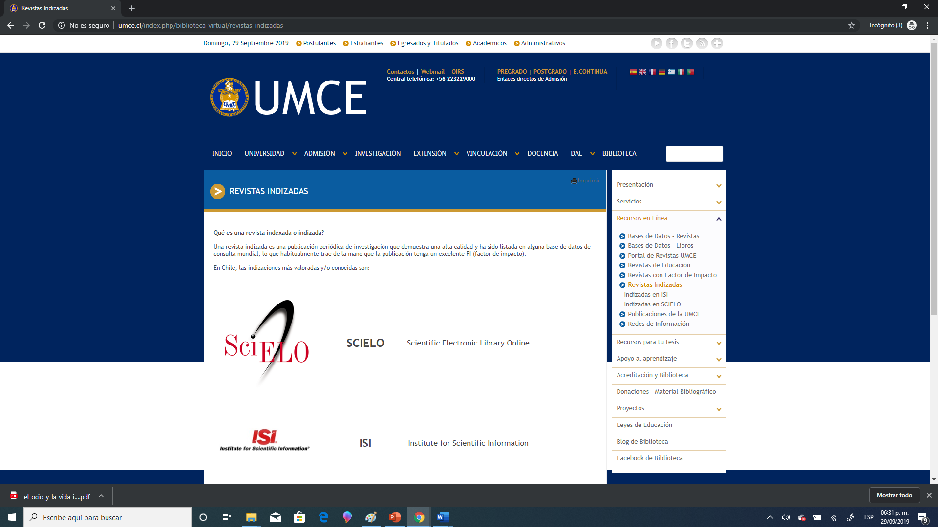
Revista indizada
Una revista indizada es una publicación periódica de investigación que demuestra una alta calidad y ha sido listada en alguna base de datos de consulta mundial, lo que habitualmente trae de la mano que la publicación tenga un excelente FI (factor de impacto)

Slide 12
Indicadores
Para que se considere a una revista ingresar a un índice, es imprescindible tomar en cuenta determinados indicadores de calidad, que se detallan a continuación:
Calidad del contenido de la investigación.
Características técnicas o formales.
Uso por parte de la comunidad científica.
Para poder medir el uso del artículo que la comunidad le otorga, es necesario utilizar indicador que detalla la cantidad de citas que recibe el artículo de parte de diferentes usuarios, a este proceso se le denomina factor de impacto, y se lo utiliza en los estudios métricos de la información para determinar la visibilidad de un autor, una revista o disciplina.
https://www.infotecarios.com/revistas-indexadas-las-conocemos-llegamos-ellas/#.XZFB5UZKiUk

Slide 13
Procedimiento
Es importante que los editores de revistas identifique índices, repertorios o bases de datos que concuerden con la temática, acordar contactos y enviarles ejemplares de los últimos números que se han publicado, informe que justifique su calidad; como condición imprescindible es que la calidad de la revista haya mejorado al máximo.
LATINDEX <www.latindex.org> ofrece un listado de índices y bases de datos según los temas que cubren, con un enlace directo a la página de cada uno de ellos, donde se pueda examinar la viabilidad de incluir la revista, de acuerdo con las exigencias que tengan.
https://www.infotecarios.com/revistas-indexadas-las-conocemos-llegamos-ellas/#.XZFB5UZKiUk

Slide 14
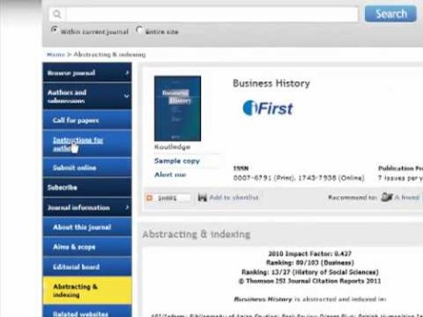
Guía para publicar
Dar doble click para ver el video

Slide 15

Bases de datos para indexar revistas
Scielo
ISI
EBSCO
Scopus
CUIDENplus
Psicodoc
Clase
DOAJ
IRESIE
IDEAS
LILACS
Mathematical Reviews
PERIÓDICA
SSCI
https://www.infotecarios.com/revistas-indexadas-las-conocemos-llegamos-ellas/#.XZFB5UZKiUk
http://www.jfn.ac.lk/index.php/user-awareness-programme-on-using-scopus/

Slide 16
Artículo de Revista Arbitrada
Es aquella que somete sus artículos a la revisión de expertos en el tema que se está tratando. Éstas deben estar respaldadas por una serie de normas y políticas editoriales internacionales que le dan consistencia y certifican su calidad en los contenidos y en los procesos de revisión y edición. Adicionalmente, instituciones como Clarivate Analytics y Elsevier han desarrollado métricas científicas para la valoración de las revistas (JCR, SJR, SNIP) que ayudan a investigadores y autores en la selección de publicaciones de sus temas de interés.
Basado en estas métricas la Chartered Association of Business Schools (CABS) evaluó las revistas de temática de interés para las Escuelas de Negocios y publicó la Academic Journal Guide 2018
Los requisitos que deben cumplir los aspirantes a obtener el grado por publicación en revistas arbitradas son:
Tener un promedio general de la maestría de 90 puntos, como calificación mínima
Haber estudiado la maestría completa en esta Universidad y sin interrupciones
Contar con un editor responsable de la publicación
Presentar la carta de aceptación del artículo científico a ser publicado, de parte de la revista con arbitraje nacional o internacional y la solicitud de examen de grado.
https://esancendoc.esan.edu.pe/recursos-para-la-investigacion/revistas-arbitradas

Slide 17
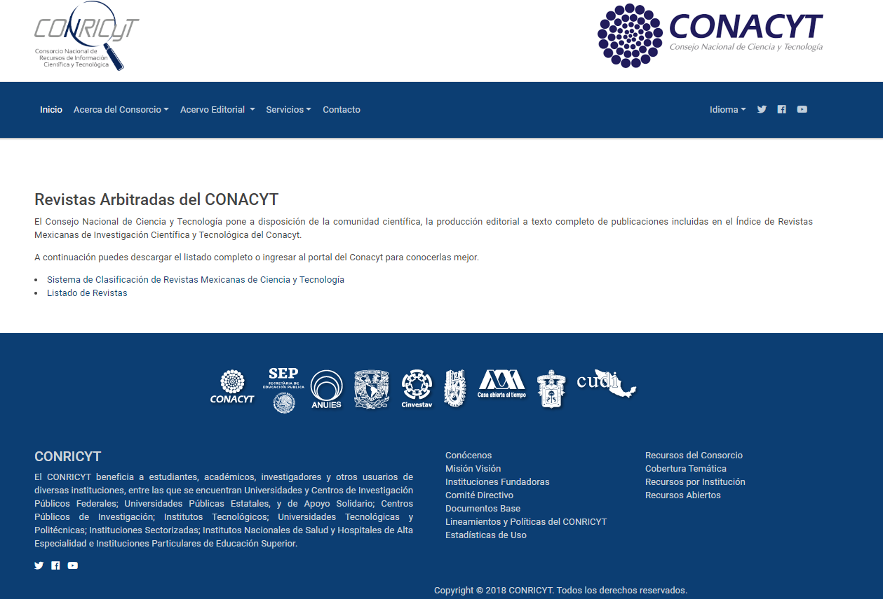
La publicación en revista arbitrada deberá tener las siguientes secciones
Resumen (Abstract)
Introducción
Materiales y métodos
Resultados
Discusión
Literatura citada
http://www.umsa.edu.mx/titulacion/index.php/modalidades-de-titulacion/opciones-de-posgrado/item/13-publicacion-en-revista-arbitrada
https://www.conricyt.mx/acervo-editorial/revistas-arbitradas-del-conacyt

Slide 18
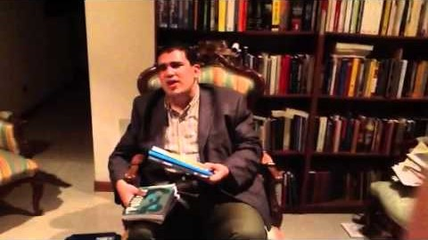
Guía para publicar
Dar doble click para ver el video

Slide 19
Ensayo
Un ensayo es un tipo de escritura que expone una serie de argumentos y reflexiones sobre un tema concreto de gran interés para el autor.
Permite al autor manifestar sus ideas y opiniones sin tener que preocuparse por utilizar una estructura rígida predefinida ni tener que documentar exhaustivamente lo que cuenta.
https://triunfacontulibro.com/partes-de-un-ensayo-como-se-estructura-un-ensayo/

Slide 20
¿Cuántos tipos de ensayo hay?
Existen tres tipos de ensayo
Expositivo
Argumentativo
Critico
https://triunfacontulibro.com/partes-de-un-ensayo-como-se-estructura-un-ensayo/

Slide 21
¿Cuáles son las partes en las que se divide un ensayo?
Aunque como dijimos anteriormente, un ensayo es un escrito libre que no se somete a rígidas normas, sobre todo en lo que respecta a su redacción, sí es importante antes de comenzar a escribir respetar una clásica estructura común:
Introducción
Desarrollo
Conclusión
Anexos
https://triunfacontulibro.com/partes-de-un-ensayo-como-se-estructura-un-ensayo/

Slide 22
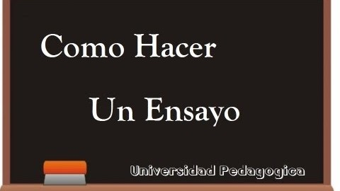
Construyendo el ensayo
Dar doble click para ver el video

Slide 23
Libro
La Unesco y el libro Cuando en 1946 los representantes de cuarenta y cuatro gobiernos reunidos en Londres decidieron fundar una Organización de las Naciones Unidas para la Educación, la Ciencia y la Cultura, la concibieron como destinada, por su propia naturaleza, a promover el libro y la lectura.
Esta misión se orientó y precisó sin embargo mediante dos tareas particulares definidas en la Constitución de la Unesco: la de "facilitar la libre circulación de las ideas por medio de la palabra y de la imagen" y la de velar "por la conservación y la protección del patrimonio universal de libros"
https://unesdoc.unesco.org/ark:/48223/pf0000137836

Slide 24

La fuerza del libro
Instrumento de la educación, vehículo de la ciencia, depositario y difusor de la cultura y de la información, el libro reaparece en cada uno de los capítulos del programa de la Unesco,
twitter.com/unesco_es/status/988329790812901377
https://unesdoc.unesco.org/ark:/48223/pf0000137836

Slide 25

El libro hoy
Dar doble click para ver el video

Slide 26
Libro de Compiladores
Para la Editorial Bonaventuriana, de acuerdo con la Cámara Colombiana del Libro, el compilador es la persona que reúne en un solo cuerpo de obra, partes, extractos o materias de diversas publicaciones o documentos que se articulan a un mismo tema.
Compilar es reunir o juntar en una misma obra o volumen un conjunto de informaciones, partes o extractos de distintos libros, textos o documentos que tienen un tema en común.21 oct. 2018
https://www.google.com/search?biw=2133&bih=1076&ei=-oiRXbz9MtGgtQWdh7mwDQ&q=que+es+un+libro+de+compiladores&oq

Slide 27

El trabajo del compilador
http://www.territorioteatral.org.ar/numero/18/resenas/que-es-un-libro-contemporaneo-gabriela-halac-y-ariel-farace-compiladores-coleccion-tna-cuidad-autonoma-de-buenos-aires-teatro-nacional-cervantes-2018-93-paginas-denise-cobello

Slide 28
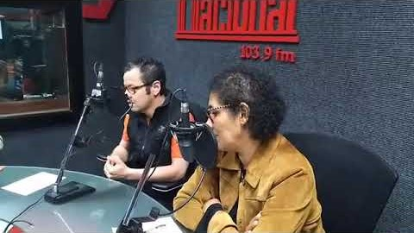
Los compiladores hablan
Dar doble click para ver el video

Slide 29
Monografía
Una monografía es un documento escrito que tiene la función de informar de forma argumentativa sobre una temática en particular. En general se trata de textos extensos, en los que se ofrece mucha investigación que seguramente aportará algo nuevo al exponer
https://concepto.de/monografia/#ixzz60ytsieEB
Una monografía debe ser:
Escrita.
Sistemática.
Completa.

Slide 30
Debe responder a
Un tema específico.
Estudios previos exhaustivos.
Abordaje de varios aspectos y variantes del caso.
Tratamiento del tema en profundidad.
Un método específico de estudio.
Aporte del autor, original y personalizado.
Fuente: https://concepto.de/monografia/#ixzz60yuNTXwa

Slide 31
Las monografías se clasifican de acuerdo a su intención principal
Monografía de compilación. Es la que debe hacerse con mayor cuidado y experiencia, ya que se utilizará toda la fuente disponible sobre un tema para expresar la idea. Con toda la bibliografía, deberá hacerse una presentación que no podrá no tener criterios personales ya que sería una simple reproducción. Deberá abarcar toda la bibliografía para no repetir consideraciones que otros ya han hecho.
Monografía de investigación. Es más cercana a la experimentación o a la investigación científica, puesto que no se hablara de cuestiones que ya hayan sido profundizadas sino sobre algo nuevo. Deberá exponerse de qué forma se realizó la investigación, describiendo con cada detalle para luego poder ser cotejada.
Monografía de análisis de experiencias. Es frecuente en situaciones que solo pueden ser demostradas a partir de la práctica, pero que no tienen el carácter de investigación. Tal vez pondrán a prueba teorías existentes, o investigarán incluso experiencias no relativas a las ciencias de experimentación, y más cercanas a la vida social de las personas.
Fuente: https://concepto.de/monografia/#ixzz60yusFXZP

Slide 32
Pasos para elaborar una monografía
La delimitación del tema, realizada a partir de la aparición de una idea. No solo debe responder a un interés del autor, si no
que debe considerarse para elegir un tema que las fuentes que se tomarán sean accesibles y manejables. Un tema muy
abarcativo podrá tener mucha más información, pero a la vez es muy probable que al tratarlo se esté obviando datos imprescindibles.
El primer acercamiento a las fuentes con las que se trabajará, indefectiblemente harán al autor imaginar de qué forma
se ordenará la monografía.
Una vez entendido ese orden, con un nuevo acercamiento a las fuentes podrá llegarse a la primera introducción al trabajo.
Obviamente esta primera versión de la introducción deberá ser revisada una vez elaborada la monografía, pero ya se está
en condiciones de informar las intenciones primeras del proyecto.
Fuente: https://concepto.de/monografia/#ixzz60yvkh3SJ

Slide 33
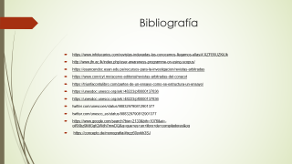
Las monografías se clasifican de acuerdo a su intención principal
Con la totalidad de las fuentes consultadas, se podrá diferenciar cuales aportarán la información más importante y cuales no, realizando un plan operativo. Ya estará más esquematizado el proyecto final, por lo que se podrá hacer un plan operativo concreto, con una serie de pasos y tareas.
La realización de esas tareas, obviamente con los avances y contratiempos que toda monografía tiene. Periódicamente deben hacerse evaluaciones intermedias, para no caer en una desviación del eje primero. Aquí es donde adquiere mucha importancia la primera introducción que se hizo, es bueno que coincida con el avance de los hechos.
Una vez finalizado, se corrige la redacción y ortografía, se realizan adecuadamente las citas bibliográficas (el autor debe conocer el marco teórico de la cita textual, muy importante académicamente), se ajusta la numeración de páginas y párrafos, se elaboran los índices.
La monografía estará lista para presentarse.
Fuente: https://concepto.de/monografia/#ixzz60yvkh3SJ

Slide 34
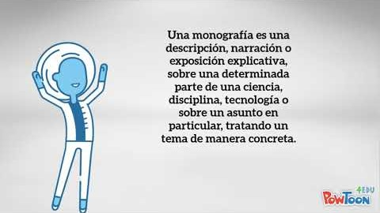
Escribir de un solo tema
Dar doble click para ver el video

Slide 35
Bibliografía
https://www.infotecarios.com/revistas-indexadas-las-conocemos-llegamos-ellas/#.XZFB5UZKiUk
http://www.jfn.ac.lk/index.php/user-awareness-programme-on-using-scopus/
https://esancendoc.esan.edu.pe/recursos-para-la-investigacion/revistas-arbitradas
https://www.conricyt.mx/acervo-editorial/revistas-arbitradas-del-conacyt
https://triunfacontulibro.com/partes-de-un-ensayo-como-se-estructura-un-ensayo/
https://unesdoc.unesco.org/ark:/48223/pf0000137836
https://unesdoc.unesco.org/ark:/48223/pf0000137836
twitter.com/unescoes/status/988329790812901377
twitter.com/unesco_es/status/988329790812901377
https://www.google.com/search?biw=2133&bih=1076&ei=-oiRXbz9MtGgtQWdh7mwDQ&q=que+es+un+libro+de+compiladores&oq
https://concepto.de/monografia/#ixzz60yvkh3SJ

